Slide 1
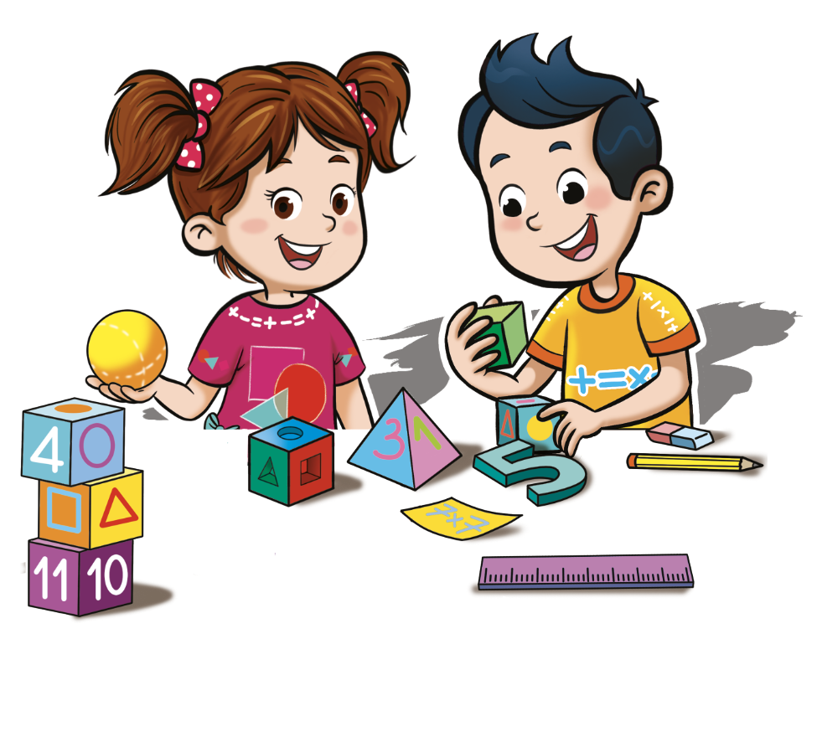
2
1
5
مراجعة
الدرس 4
الدرس 3
الدرس 2
الدرس 1

Slide 2





أيقونات توجيهية
توجيهات الأستاذ(ة)
تعيين تلميذ للإجابة
المرور بين الصفوف
عرض فيديو
المرور للشريحة الموالية بعد عرض الفيديو
العمل في ثنائيات

Slide 3

(ة)خاص بالأستاذ
برمجة الأسبوع الخامس
الدرس 2
الدرس2
اَلتِّقْنِيَّةُ الاِعْتِيادِيَّةُ لِلطَّرْحِ بِمُبادَلَةٍ (2)
اَلتِّقْنِيَّةُ الاِعْتِيادِيَّةُ لِلطَّرْحِ بِدون مُبادَلَةٍ (1)
الدرس4
الدرس3
حَلُّ مَسائِلَ (اَلْبَحْثُ عَنِ الْجُزْءِ وَالْكُلِّ)
اَلتِّقْنِيَّةُ الاِعْتِيادِيَّةُ لِلطَّرْحِ (توليفٌ)
مراجعة
مراجعة وتثبيت دروس الأسبوع

Slide 4
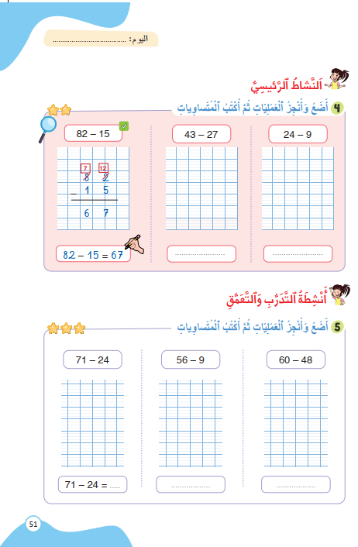
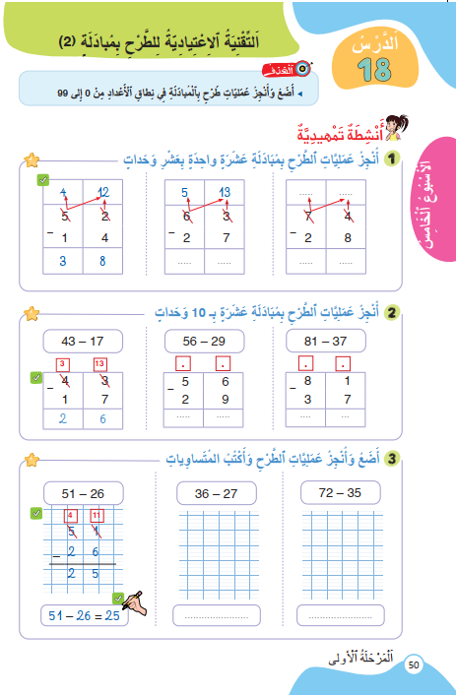
درس اليوم
(ة)خاص بالأستاذ
اَلتِّقْنِيَّةُ الاِعْتِيادِيَّةُ لِلطَّرْحِ بِمُبادَلَةٍ (2)

Slide 5
(ة)خاص بالأستاذ
مراحل الدرس
1
افتتاح الدرس
1
15
1
2
نمذجة
10
1
ممارسة موجهة
3
15
1
ممارسة مستقلة
4
12
1
اختتام الدرس
5
3

Slide 6
(ة)خاص بالأستاذ
عند نهاية الدرس
على الأقل 80% من المتعلمين سيكونون قادرين على:
وَضْعِ وَإِنْجازِ عَمَلِيّاتِ الطَّرْحِ بِمُبادَلَةٍ

Slide 7

(ة)خاص بالأستاذ
افتتاح الدرس
1
تصحيح الواجب المنزلي
الحساب الذهني
أنشطة تمهيدية
1

Slide 8



مرحباً، سنتابع درسا جديدا مع مجد وندى.

Slide 9
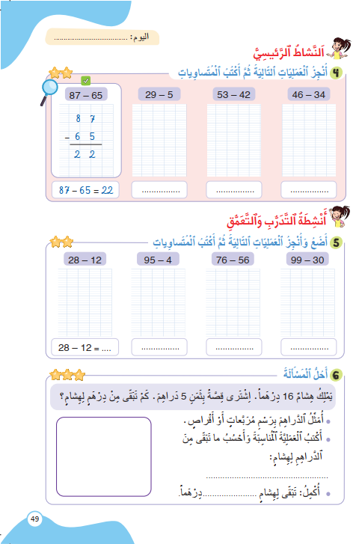
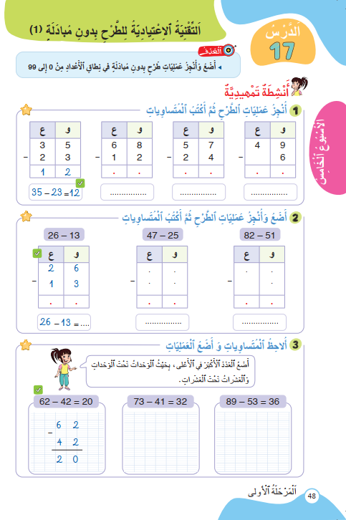
خذوا الكراسة ص48 ، سنصحح تمارين الواجب المنزلي.

Slide 10
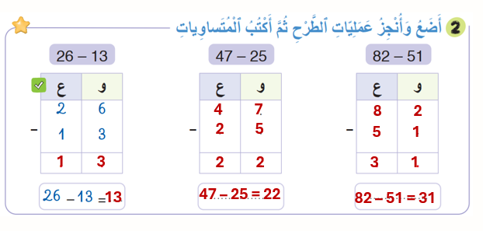
1
صححوا التمرين رقم 2. لديكم دقيقة

Slide 11
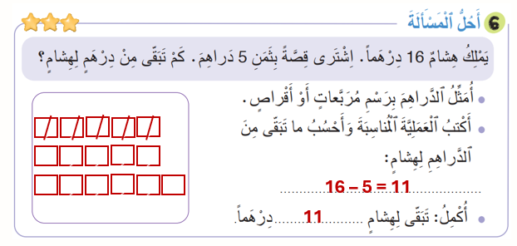
2
صححوا التمرين رقم 6 الصفحة 49 لديكم دقيقتان

Slide 12
(ة)خاص بالأستاذ
افتتاح الدرس
1
تصحيح الواجب المنزلي
الحساب الذهني
أنشطة تمهيدية
1

Slide 13

سنبدأ بالحساب الذهني. خذوا دفاتر البحث.

Slide 14

لديكم دقيقة واحدة لإنجاز هذه العمليات. دوّنوا النتيجة فقط على دفاتركم.
A
9 - 2 = …
مثالٌ :
A
7
اُكْتُبوا على دَفاتِرِكُمْ:

Slide 15
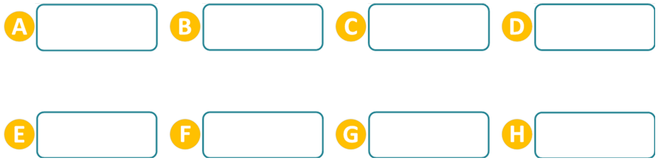

عرض فيديو الحساب الذهني
3 + 5 = …..
2 + 9 = …..
4 + 8 = …..
1 + 6 = …..
8 - 2 = …..
5 - 5 = …..
10 – 6 = …..
13 – 7 = …..

Slide 16
صححوا. لديكم دقيقة واحدة
8
11
12
7
3 + 5 = …..
2 + 9 = …..
4 + 8 = …..
1 + 6 = …..
6
0
4
6
8 - 2 = …..
5 - 5 = …..
10 – 6 = …..
13 – 7 = …..

Slide 17
(ة)خاص بالأستاذ
افتتاح الدرس
1
تصحيح الواجب المنزلي
الحساب الذهني
أنشطة تمهيدية

Slide 18

خذوا الألواح.

Slide 19
ضعوا وأنجزوا العملية التالية.
87 - 27

Slide 20
ارفعوا الألواح.

Slide 21
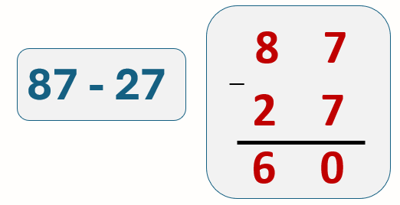
صححوا. من يشرح لنا كيف توصل إلى الجواب؟

Slide 22
(ة)خاص بالأستاذ
نمذجة
2
وضع وإنجاز عملية الطرح بمبادلة.

Slide 23
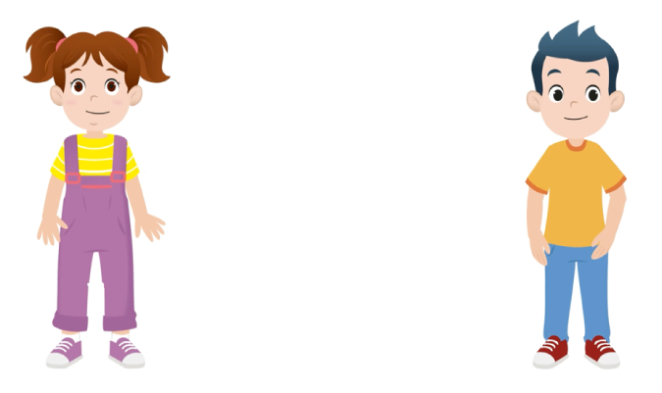
الآن سنتعلم كيف نضع وننجز عمليات الطرح.

Slide 24
(ة)خاص بالأستاذ
ممارسة موجهة
3
النشاط 1
النشاط 2
النشاط 3

Slide 25
خذوا ألواحكم. سنضع وننجز عمليات الطرح.

Slide 26
انتبهوا ، سننجز النشاط خُطْوَةً خطوة
45 – 28

Slide 27
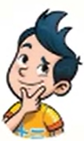
ماذا نفعل في الخطوة الأولى؟
أَكْتُبُ الْمُتَساوِيَةَ
3
أُنْجِزُ الْعَمَلِيَّةَ
2
أَُضَعُ الْعَمَلِيَّةَ
1
45 – 28

Slide 28

ضعوا العملية على الألواح.
أَكْتُبُ الْمُتَساوِيَةَ
3
أُنْجِزُ الْعَمَلِيَّةَ
2
أَُضَعُ الْعَمَلِيَّةَ
1
45 – 28

Slide 29
ارفعوا الألواح.

Slide 30
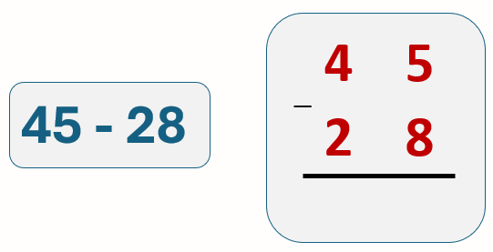
صححوا. من يعيد وضع العملية على السبورة الجانبية؟
أَكْتُبُ الْمُتَساوِيَةَ
3
أُنْجِزُ الْعَمَلِيَّةَ
2
أَُضَعُ الْعَمَلِيَّةَ
1

Slide 31
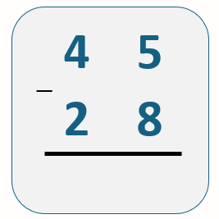
ماذا نفعل في الخطوة الثانية؟
أَكْتُبُ الْمُتَساوِيَةَ
3
أُنْجِزُ الْعَمَلِيَّةَ
2
أَُضَعُ الْعَمَلِيَّةَ
1

Slide 32
أنجزوا العملية.
أَكْتُبُ الْمُتَساوِيَةَ
3
أُنْجِزُ الْعَمَلِيَّةَ
2
أَُضَعُ الْعَمَلِيَّةَ
1

Slide 33
ارفعوا الألواح.

Slide 34
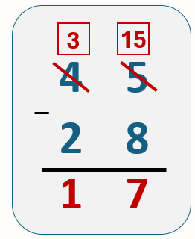
صححوا. من يعيد إنجاز العملية على السبورة الجانبية؟
أَكْتُبُ الْمُتَساوِيَةَ
3
أُنْجِزُ الْعَمَلِيَّةَ
2
أَُضَعُ الْعَمَلِيَّةَ
1

Slide 35
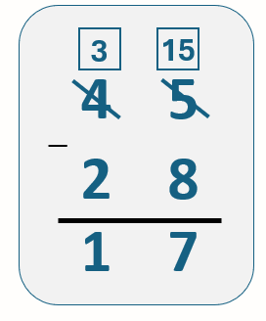
ماذا نفعل في الخطوة الثالثة؟
أَكْتُبُ الْمُتَساوِيَةَ
3
أُنْجِزُ الْعَمَلِيَّةَ
2
أَُضَعُ الْعَمَلِيَّةَ
1

Slide 36
اكتبوا متساوية الطرح على الألواح.
أَكْتُبُ الْمُتَساوِيَةَ
3
أُنْجِزُ الْعَمَلِيَّةَ
2
أَُضَعُ الْعَمَلِيَّةَ
1
.......................

Slide 37
ارفعوا الألواح.

Slide 38
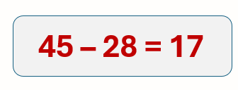
صححوا.
أَكْتُبُ الْمُتَساوِيَةَ
3
أُنْجِزُ الْعَمَلِيَّةَ
2
أَُضَعُ الْعَمَلِيَّةَ
1

Slide 39
(ة)خاص بالأستاذ
ممارسة موجهة
3
النشاط 1
النشاط 2
النشاط 3

Slide 40
ضعوا وأنجزوا العملية التالية.
90 – 62

Slide 41
ارفعوا الألواح.

Slide 42
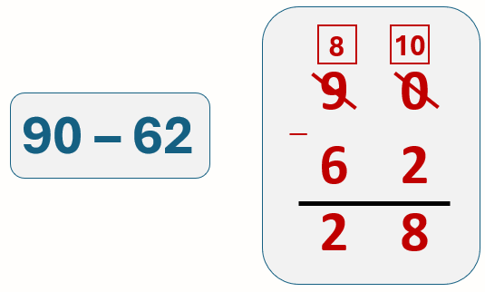
صححوا. من يعيد وضع وإنجاز العملية على السبورة الجانبية.

Slide 43
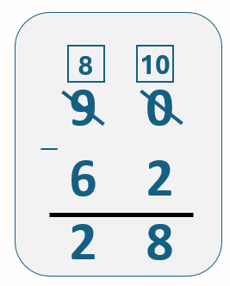
اكتبوا متساوية الطرح على الألواح.
.......................

Slide 44
ارفعوا الألواح.

Slide 45
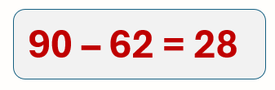
اكتبوا متساوية الطرح على الألواح.

Slide 46
(ة)خاص بالأستاذ
ممارسة موجهة
3
النشاط 1
النشاط 2
النشاط 3

Slide 47
الآن خذوا كراساتكم الصفحة 51

Slide 48

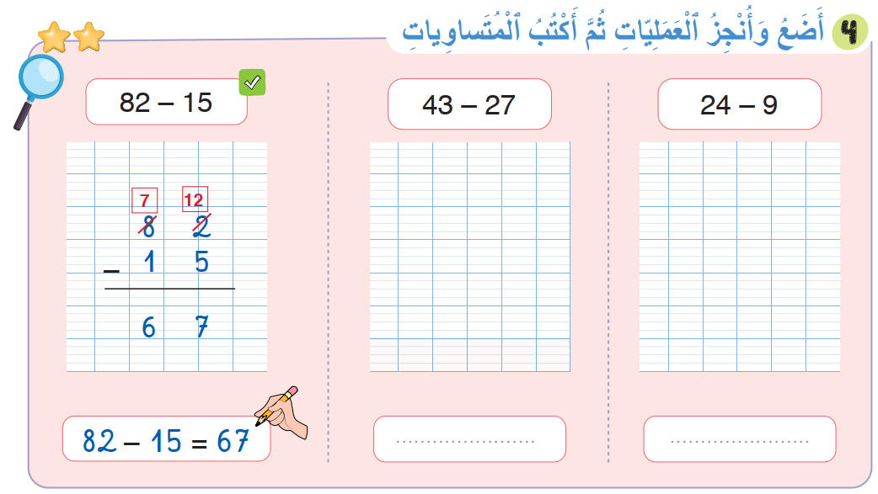

لديكم 5 دقائق لإنجاز هذا النشاط، سأمر بين الصفوف لمساعدتكم.
5

Slide 49

الآن؛ ستشتغلون في ثنائيات
كل واحد يقارن إنجازه مع زميله. تأكدوا أنكم اتبعتم الخطوات بشكل سليم.
لِنَتَذَكَّرْ

Slide 50
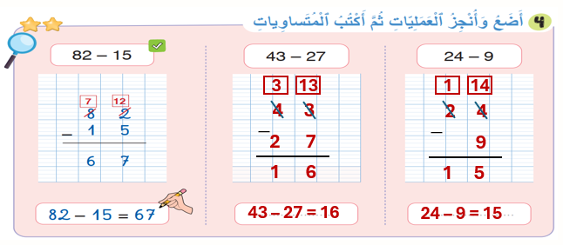
صححوا. لديكم دقيقة
1

Slide 51
(ة)خاص بالأستاذ
ممارسة مستقلة
4
أنجز بمفردي

Slide 52
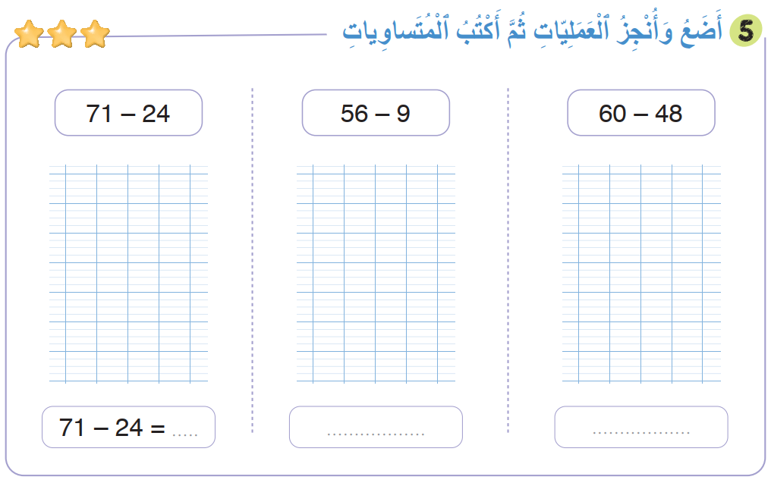
على الصفحة 51 أنجزوا النشاط رقم 5 لديكم 6 دقائق.
سأمر بين الصفوف لأقدم المساعدة إليكم وأدون ملاحظاتي في كراساتكم.
6

Slide 53
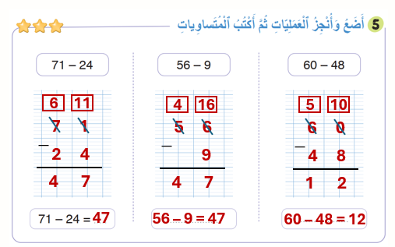
صححوا. لديكم دقيقتان
2

Slide 54
(ة)خاص بالأستاذ
اختتام الدرس
5

Slide 55
انتبهوا جيدا! أكملوا في المنزل الأنشطة التي لم نقم بإنجازها في الصفحتين 50 و 51

Slide 56
إلى اللقاء. في الحصة القادمة، سنقوم بتصحيح الأنشطة المنجزة في المنزل.

Slide 57
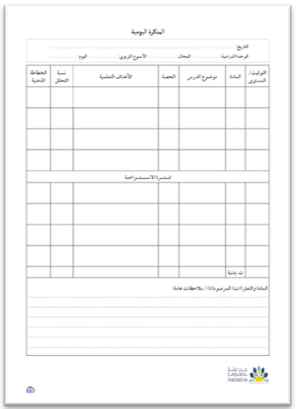
(ة)خاص بالأستاذ
بناء على إنجازات المتعلمين خلال الممارسة المستقلة
ما تقديرك لنسبة التحكم في هدف الدرس؟
تسجل النسبة على صفحة اليوم من مذكرة الأستاذ.

